Slide 1
Oracle DB & SQL Developer Bölüm - IV
Dr. Öğr. Üyesi Sevdanur GENÇ
sgenc@kastamonu.edu.tr

Slide 2

Ajanda
PL/SQL
PL/SQL’de Akış Kontrol Yapıları

Slide 3
PL/SQL
PL/SQL (Procedural Language Extension of SQL), Oracle şirketi tarafından 1990’ların başında SQL ile yapacağımız sınırlı işlemleri geliştirmek için ortaya çıkmıştır.
SQL komutlarını çalıştırabildiği gibi bunun yanında Oracle veri tabanı sistemleri için tetikleyiciler, yordamlar ve fonksiyonlar yazmak üzere geliştirilmiş, programlamada akış kontrollerini ve değişkenleri kullanmamıza imkân sağlayan bir dildir.

Slide 4
PL/SQL’in Özelliklerini maddelersek;
1 - PL/SQL yordamsal bir yapıya sahiptir (if/else, goto, Loop gibi yapılar içerir).
2 - Tek seferde istediğiniz kadar işlemi veri tabanına göndereceğinizden her seferinde SQL sorgular çalıştırmaktan daha hızlı toplam sonucu alabilir.
3 - Çalıştırmış olduğunuz SQL kodlarını, debug etme, loglama gibi işlemleri PL/SQL kodlarıyla ya da yapılarla sağlayabilir.
4 - Oracle Forms, Oracle Report gibi yararlı araçlarla bütünleşebilir.
5 - Hata İşleme (Exception handling) ile bu durumlarda farklı işlemler tanımlayabilir ya da loglama yapabilir.
6 - Birçok Editör ile PL/SQL kodları yazılabilir.
7 - Fonksiyon, yordam, trigger tanımlamaları gibi birçok özelliğiyle uygulamalarda büyük artı sağlar.
8 - Ağ trafiği konusunda uzmandır. PL/SQL kodları veritabanında saklandığı için sorgular için istemciden tekrar tekrar veri tabanına gönderilmediği için ağ trafiği oluşmaz.
9 - Oracle birçok platformda çalışabilir (Unix, Windows, Linux gibi.)
10 - SQL dilinin tüm komutları ve veri tipleri desteklenmektedir.

Slide 5
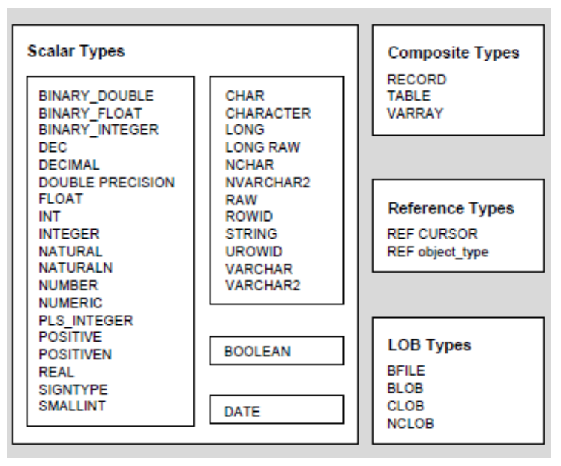
PL/SQL’de Veri Tipleri

Slide 6
Karakter Veri Tipleri
VARCHAR2: 4000 taneye kadar karakter tutabilen veri tipidir. Eğer saklanacak verinin başında ya da sonunda boşluk karakteri varsa bunları silerek tutar. Böylece boşluk için fazladan yer tutmamış olur.
NVARCHAR2: Değişken uzunlukta 4000 taneye kadar Unicode karakter tutabilen veri tipidir. Eğer saklanacak verinin başında ya da sonunda boşluk karakteri varsa bunları silerek tutar.
CHAR: Sabit uzunluklu 2000 taneye kadar karakter/byte tutabilen veri tipidir. Eğer sayı ile ifade edilen karakterden az girilirse, oracle boşluk karakteri ekleyerek sabit uzunluğa kadar getirir. Char(20) ile Char(20 Byte) aynıdır. Sabit uzunluk için bir değer girilmediğinde default 1 kabul edilir.
NCHAR: Sabit uzunlukta 2000 taneye kadar Unicode karakter tutabilen veri tipidir. Unicode karakterler dil değişse bile aynı şekilde karakterin kaydedilmesini sağlar. Bir standartlaşma yapmış olur.

Slide 7
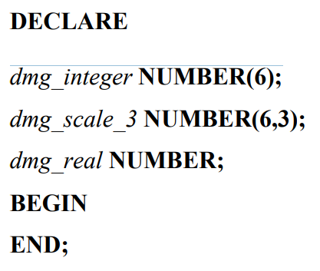
Sayı Veri Tipleri
NUMBER: Number veri tipiyle fixed-point ve floating point sayıları saklanabilir. Bununla birlikte integer, float, decimal gibi sayılarda number veri tipiyle saklanabilir. Tam kısım 38 basamak , ondalık kısmın basamak sayısı da -130 ile 125 arasındadır.
FLOAT: Number veri tipinin alt tipi olarak düşünebilir. Bazı versiyonlarda, Float yerine Binary_Float ve Binary_Double veri tipinin kullanılmasını önermektedir.
BINARY FLOAT: 5 byte yer tutar ve 32-bit floating point sayıları saklamak için kullanılır.
BINARY DOUBLE: 9 byte yer kaplar ve 64-bit floating-point sayıların saklanmasında kullanabilir.

Slide 8
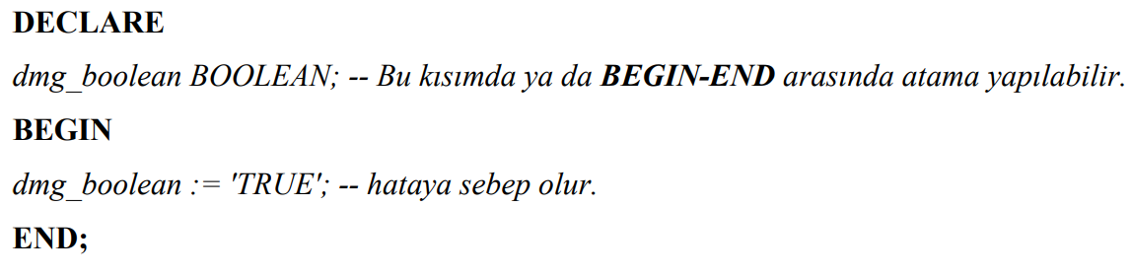
Boolean Veri Tipleri
Boolean, mantıksal veri tipi TRUE, FALSE ve NULL olarak üç adet değer alır. Direk tanımlama bloğunda atama yapılabilir. ‘TRUE’ gibi bir ifade hataya sebep olmaktadır.

Slide 9
Tarih ve Zaman Data Tipleri
Tarih ve Zaman veri tipi DATE, TIMESTAMP ve INTERVAL tipleri içerir.
DATE: Date veri tipi saniye, dakika, saat, gün, ay, yıl ve yüzyıl bilgisini tutar.
TIMESTAMP: Date ve timestamp veri tipi arasındaki tek fark timestamp de saniye kısmı kesirli ifade içerir. Default da 6 hanesi vardır, fakat 0-9 arasında değer verebilir.
TIMESTAMP WITH TIME ZONE: Timestamp’den tek farkı time zone bilgisini de saklar.
TIMESTAMP WITH LOCAL TIME ZONE: Saat, tarih ve Time zone bilgisini veritabanından değil programın çalıştığı istemciden alır.
INTERVAL YEAR TO MONTH: Bu veri tipi, yıl ve ay cinsinden aralık belirler.
INTERVAL DAY TO SECOND: Gün, saat, dakika ve saniye cinsinden zaman aralığını saklayan veri tipidir.

Slide 10
LONG ve RAW Veri Tipleri
LONG: Long veri tipi 2 GB’a kadar değişken uzunlukta karakter bilgisi tutan bir tiptir. Bazı versiyonlarda kullanımı önerilmemektedir. Bunun yerine CLOB veri tipini kullanabiliriz.
RAW (sayı): Binary bilgileri saklamak için kullanılır. Maksimum boyutu 2000 byte’tır.
LONG RAW: RAW ile aynı sayılır fakat maksimum boyut belirtilmektedir. Bir tabloda Long ve Long RAW veri tipinden sadece 1 tane kolon tanımlayabiliriz. Bu yüzden Oracle LOB veri tiplerini kullanmayı önermektedir.

Slide 11
Büyük Nesne Veri Tipleri
BLOB: Maksimum 4 GB boyutunda herhangi bir yapısı olmayan verileri saklamak için kullanabilir. Bunlar yazı, resim, video ve koordinat verileri tutulabilir.
BFILE: Bu veri tipi işletim sisteminde saklamak ve işletim sistemindeki dosyalara veritabanından erişmek için kullanılır.
CLOB (CHARACTER LARGE OBJECT): 4 GB’a kadar değişken uzunlukta veriler tutabilmektedir.
BLOB (BINARY LARGE OBJECT): CLOB’ benzer bir olmakla birlikte içinde unicode veriler tutan maksimum büyüklüğü 4 GB olan bir veri tipidir.

Slide 12
ROWID Veri Tipleri
ROWID: Satırların fiziksel adreslerini saklar. Satırların, tablolarda birincil anahtarlarına göre mantıksal olarak yerlerini tutar. Bu değer SQL cümlesi içerisinde diğer kolonlarla ile birlikte ROWID yazılarak öğrenilir.
UROWID: İndex tabanlı ve yabancı tabloların adreslerini tutar

Slide 13
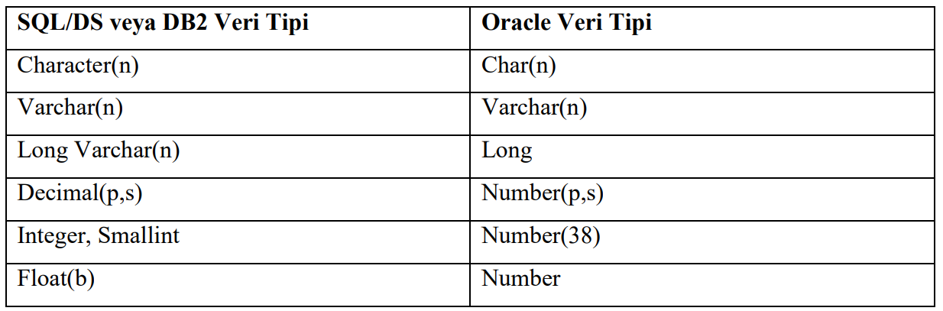
ANSI, DB/2,SQL/DS Veri Tipleri
Oracle’da tablolarda listelenen ANSI veri tipleri de kullanılabilmektedir.

Slide 14
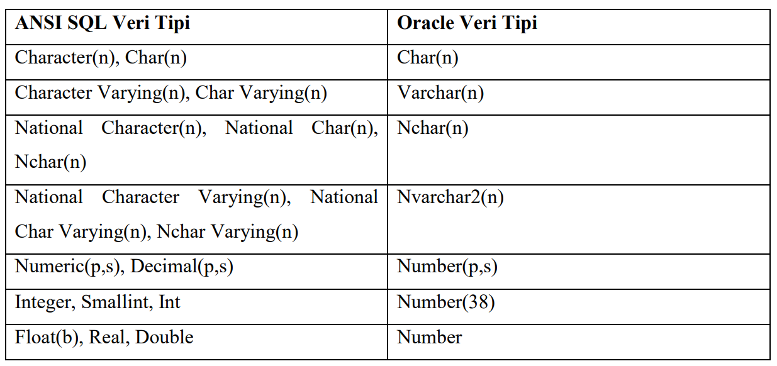
ANSI, DB/2,SQL/DS Veri Tipleri

Slide 15
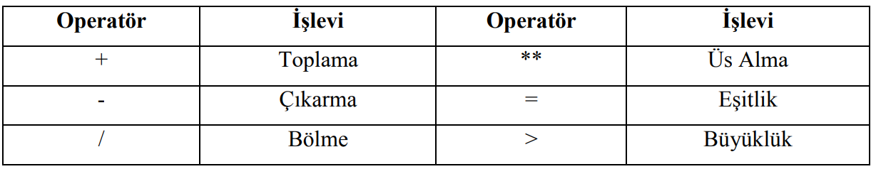
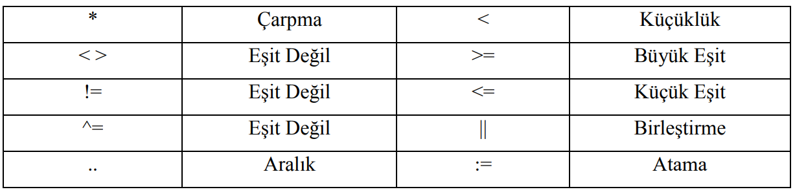
PL/SQL’de Operatörler

Slide 16
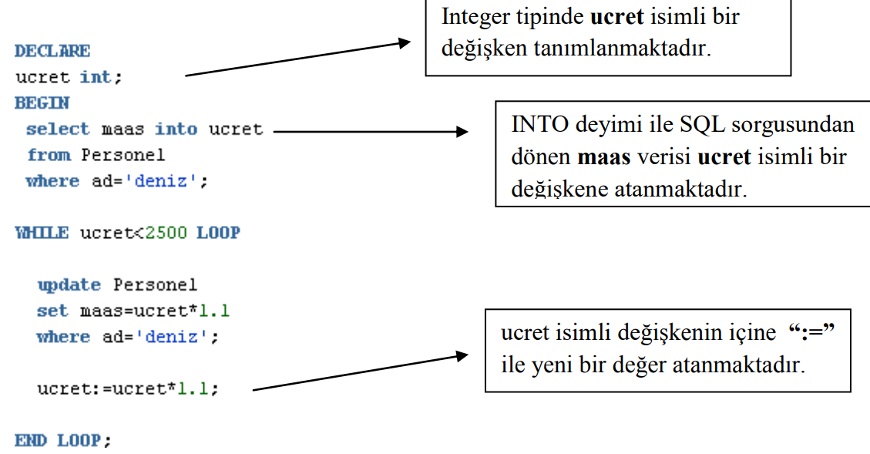
PL/SQL’de Atama İşlemleri
PL/SQL dilinde bilinen iki şekilde atama vardır.
Bunlardan ilki “:=” operatörü kullanarak diğeri ise INTO deyimi ile yapılmaktadır.
Blok içerisinde SELECT ile birlikte INTO kullanılarak, SELECT sorgusundan dönen sonucu aynı tipteki diğer değişkene atayabiliriz.

Slide 17
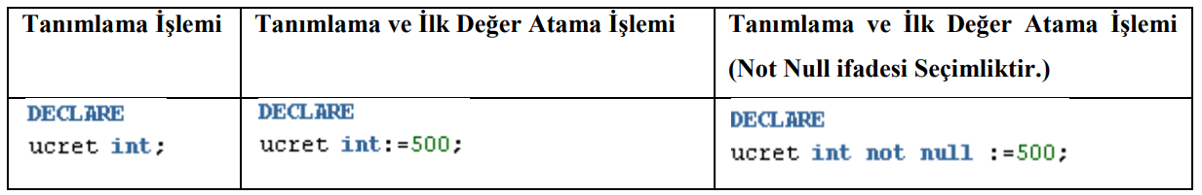
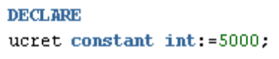
PL/SQL’DE Değişkenler Ve Sabitler

Slide 18
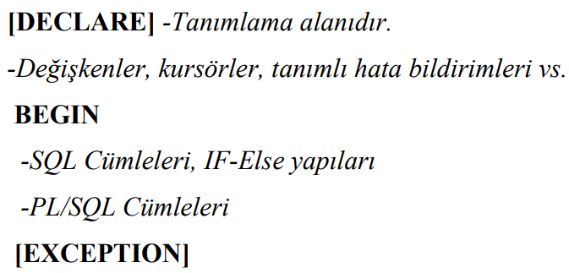
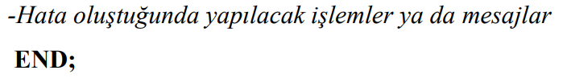
PL/SQL’de Blok Yapısı
PL/SQL'de bloklar birbiriyle ilgili kodların, programların birlikte yorumlandığı yapılardır. Blok yapıları üç tip olarak karşımıza çıkmaktadır.
Anonim, Yordam ve Fonksiyon blokları olan bu bloklar PL/SQL programında kullanılabilir.
En Basit PL/SQL blok yapısı olan anonim blok yapısının söz dizimi yandaki gibidir.

Slide 19
Anonim Bloklar;
Anonim bloklar bir isme sahip değildir. Bloklara isim vermek zorunlu değildir.
Çalıştırılması için tüm blok çağrılmalıdır.
Veritabanında saklanmazlar.
Bir defaya mahsus kullanımda genelde tercih edilirler.
Eğer hazırlanan bir blok yeniden kullanılmak istiyorsa, sql uzantılı dosyalara saklanıp yeniden kullanılabilir.

Slide 20
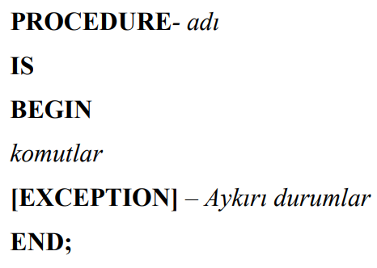
Yordam Bloklar;
Prosedürlerin bir ismi vardır.
Veritabanında, tablo ya da index gibi bir şema altında depolanıp saklanabilirler.
Diğer programlar ya da scriptler içinde kullanılabilirler.
Ayrıca isimleri ile de çağrılıp işlevini yerine getirebilirler.
Birden çok değer getirebilirler.

Slide 21
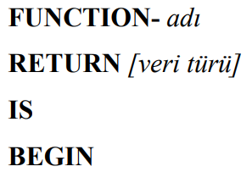
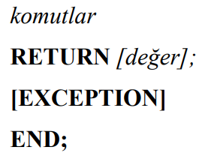
Fonksiyonlar için blok yapısı;
Fonksiyonlar da prosedürler gibi, veritabanında saklanıp, çeşitli yerlerde çağrılabilirler.
Ancak fonksiyonlar tek bir değer döndürürler ve bir veriye return edilmeleri gerekir.
Bu blokların içinde de bloklar olabilir, nested bloklar denmektedir.

Slide 22
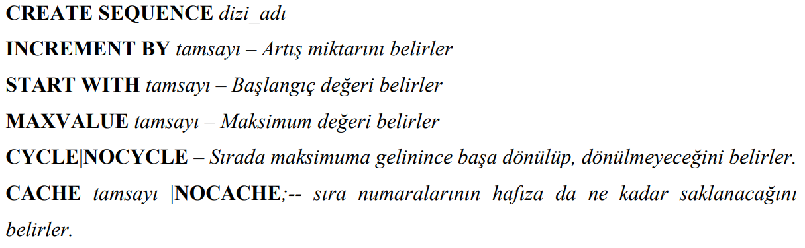
PL/SQL’de Sıra Yapısı (Sequence)
PL/SQL’de otomatik şekilde istenilen alana sırayla tanımlanan ölçü değerini atamak için tanımlanırlar. İki parametresi mevcuttur. Bunlar NextVal ve CurrVal parametreleridir.
NextVal parametresi bir sonraki sayıyı üretmek için, CurrVal ise en son verilen sayıyı göstermek için kullanılır. Sıra yapısının söz dizimini aşağıdaki gibidir.

Slide 23
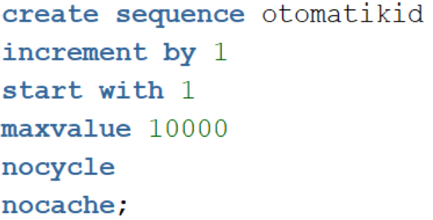
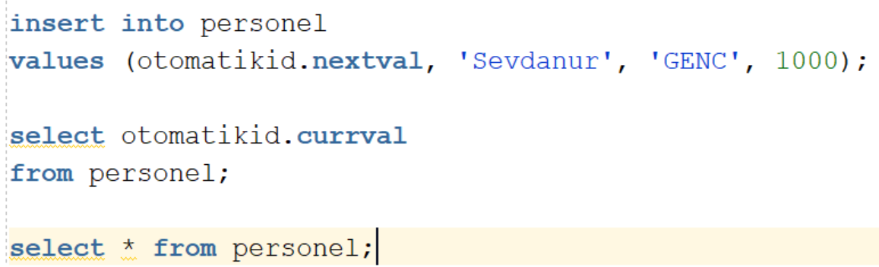
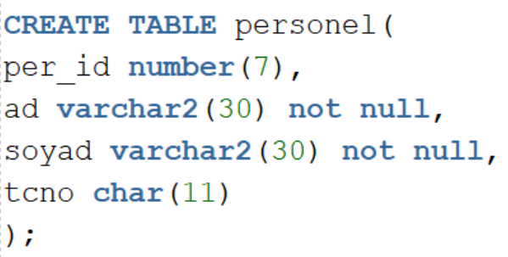
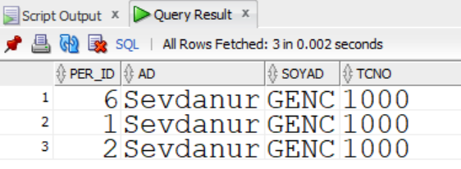
PL/SQL’de Sıra Yapısı (Sequence)
Örnek: OtomatikId isminde bir sequence oluşturup. Personel tablosuna veri girerken kullanımı gösteriniz.
Notes:
create sequence otomatikid
increment by 1
start with 1
maxvalue 10000
nocycle
nocache;
CREATE TABLE personel(
per_id number(7),
ad varchar2(30) not null,
soyad varchar2(30) not null,
tcno char(11)
);
insert into personel
values (otomatikid.nextval, 'Sevdanur', 'GENC', 1000);
select otomatikid.currval
from personel;
select * from personel;

Slide 24
PL/SQL’de Hata İşleme ( Error Handling)
PL/SQL’de, ikaz ve hata mesajları EXCEPTION (istisnai durum) olarak adlandırılır. İstisnalar sistem tarafından çalışma zamanında otomatik ya da kullanıcı tarafından tanımlıdır.
Sistemde bulunan istisnai durumlara örnek olarak division by zero (sıfıra bölünme durumu) ve out of memory (hafıza taşması durumu) durumlarını verebiliriz.
Kullanıcılarda PL/SQL’in tanımlama bloklarında bir istisnai durum oluşturabilirler.
Hata işlemede, bloklar içindeki kodlarda bir hata oluştuğunda, bir istisnai durum tanımlandıysa kod oraya yönlenerek gerekli hata kodunu ve ona karşılık gelen mesajı verir.

Slide 25
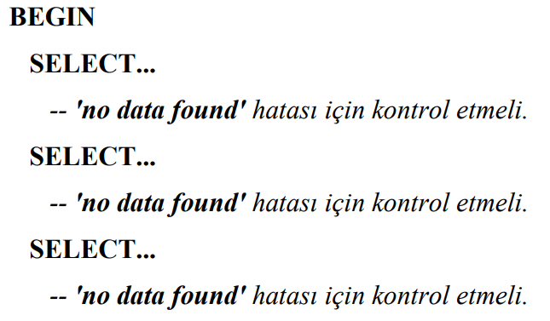
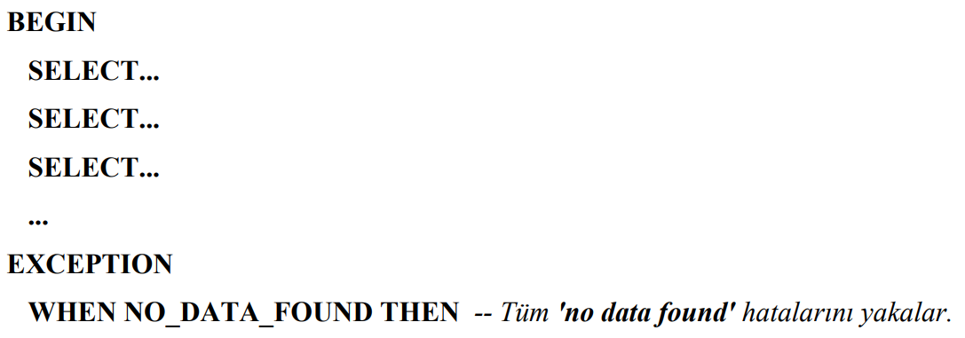
PL/SQL’de Hata İşleme ( Error Handling)
Bu söz diziminde her SELECT ifadesinde ya da içinde hata kontrolü yapmalı kodu check etmeliyiz. Buda programın yavaşlamasına ve ekstra ifadeye ihtiyaç duymaktadır.
Fakat bu söz diziminde tüm kodlar işlenirken bir hata oluştuğunda direk EXCEPTION bölümü devreye girerek hata mesajını ya da kodunu döndürecektir.

Slide 26
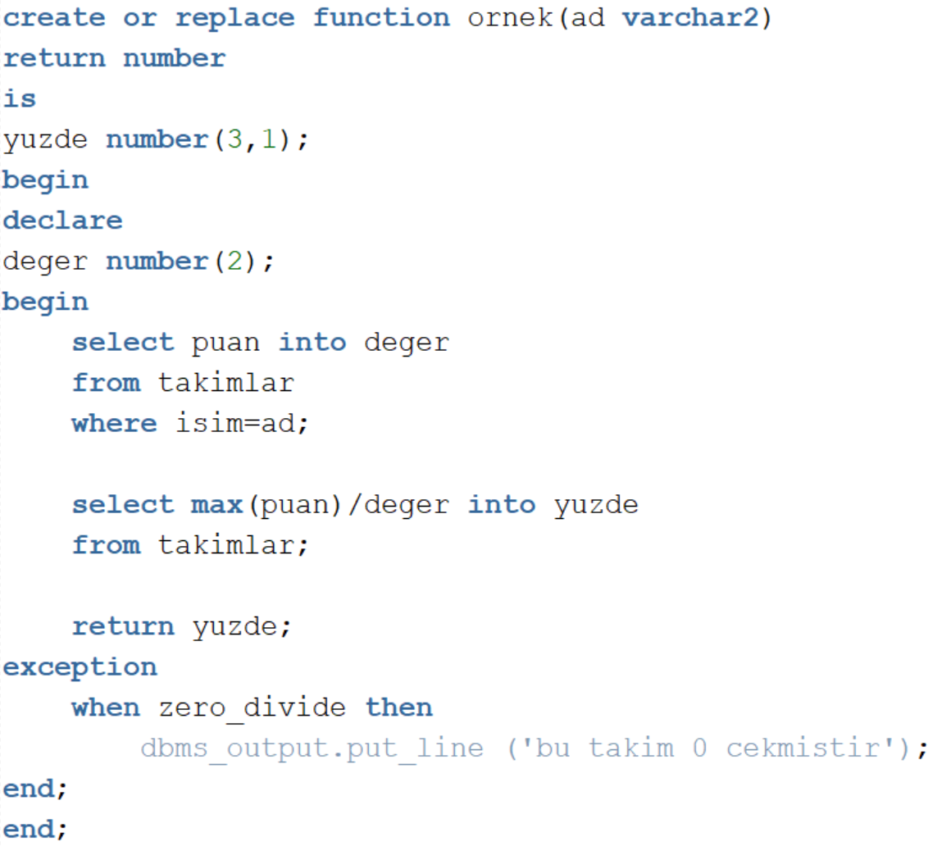
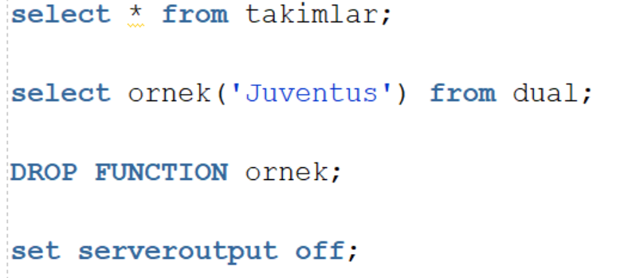
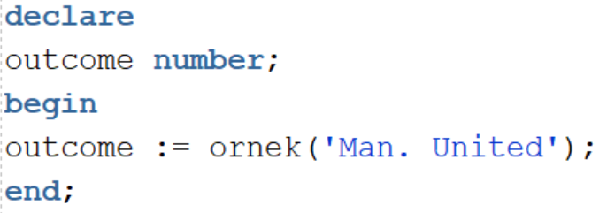
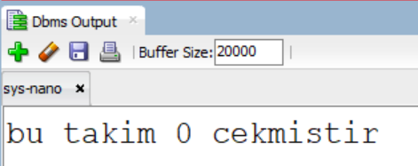
Örnek: Takımın ismi girildiğinde bu takımın puanın tüm takımların puanına oranı nedir sorusuna cevap veren bir fonksiyon tanımlayalım.
Notes:
create or replace function ornek2(ad varchar2)
return number
is
yuzde number(3,1);
begin
declare
deger number(2);
begin
select puan into deger
from takimlar
where isim=ad;
select max(puan)/deger into yuzde
from takimlar;
return yuzde;
exception
when zero_divide then
dbms_output.put_line ('bu takim 0 cekmistir');
end;
end;
select * from takimlar;
select ornek2('Man. United') from dual;
DROP FUNCTION ornek2;
set serveroutput on;
----------------------------------------------
declare
dmg_hata exception;
sayi number:=5;
begin
if sayi<10 then
raise dmg_hata;
end if;
exception
when dmg_hata then
dbms_output.put_line('Gruptan cikamaz');
end;

Slide 27
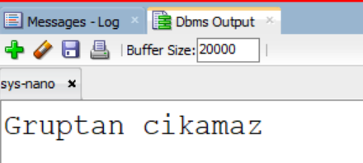
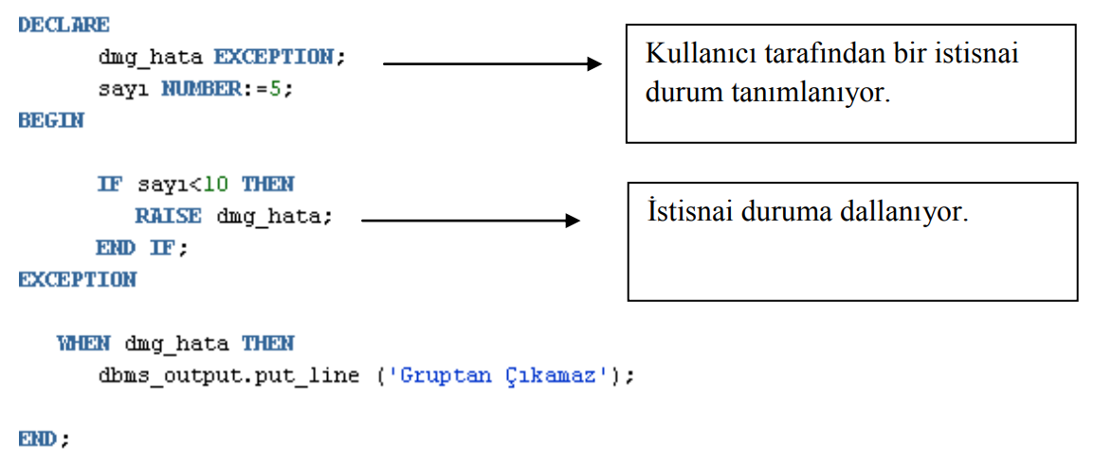
Örnek: Sayı değerimiz 5, bunun 10’dan küçük olma şartına göre tanımlama kısmında oluşturduğumuz dmg_hata isimli istisnai duruma dallanma sağlıyoruz.

Slide 28
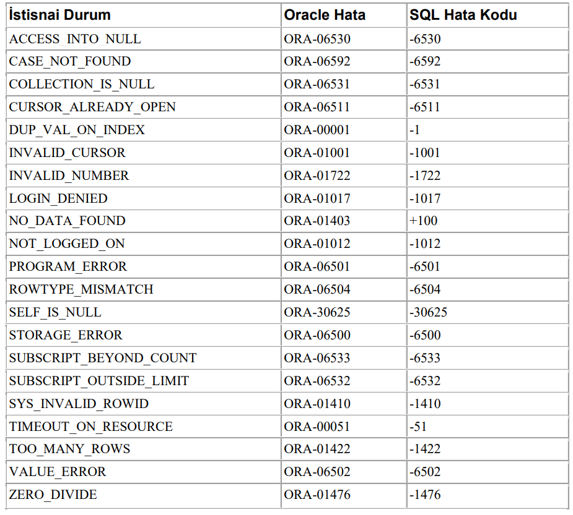
Notes:
İstisnai durumların açıklamaları ve anlamları için Oracle firmasının kendi sitesine bakabilirsiniz. http://docs.oracle.com/cd/B10501_01/appdev.920/a96624/07_errs.htm

Slide 29
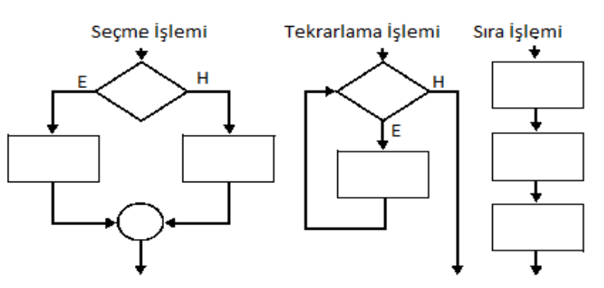
PL/SQL’de Akış Kontrol Yapıları
PL/SQL blokları içerisinde koşullu-koşulsuz dallanmalar ve döngüler kullanılabilir. PL/SQL'de üç tip kontrol yapısı vardır. Birincisi "IF" ve türevleri kontrol yapıları koşul için kullanılır. Yineleme, tekrarlama için “LOOP, WHILE, FOR" gibi kontrol yapıları ve son olarak GOTO ve NULL gibi basit dallanmalar yapan yapılar kullanılır. Şimdi şart yapılarından başlayalım.

Slide 30
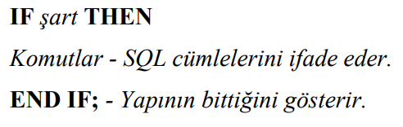
IF –THEN Yapısı
IF - THEN yapısı, IF içinde belirtilen koşul sağlanırsa THEN – END IF arasındaki işlemler yapılmaktadır.
Aksi takdirde işlemler yapılmadan bir sonraki işleme ya da komuta geçilmektedir.

Slide 31
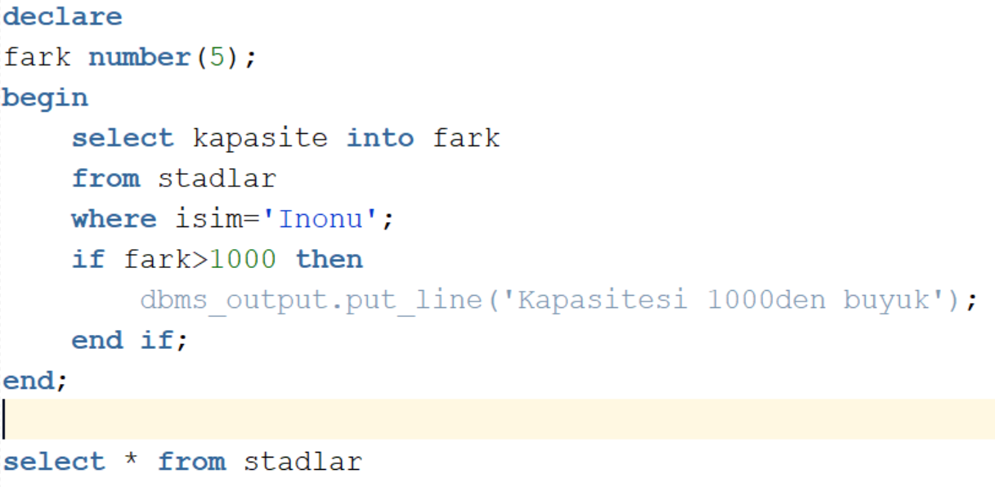
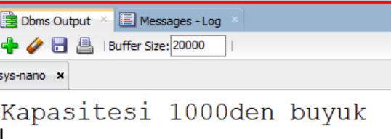
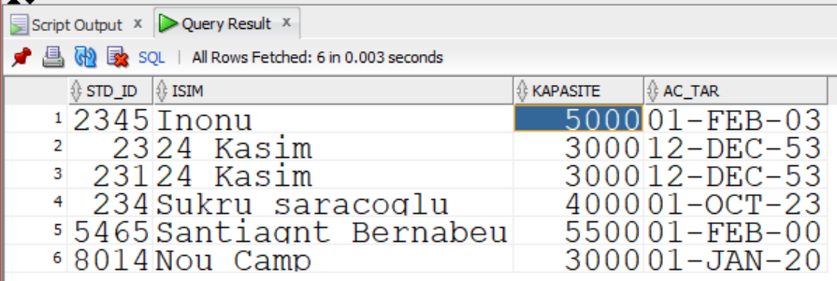
IF –THEN Yapısı
Örnek: İnönü stadının kapasitesi 1000’den büyük ise “Kapasitesi 1000’den büyük” mesajı yazan blok kodunu yazınız
Notes:
declare
fark number(5);
begin
select kapasite into fark
from stadlar
where isim='Inonu';
if fark>1000 then
dbms_output.put_line('Kapasitesi 1000den buyuk');
end if;
end;
select * from stadlar

Slide 32
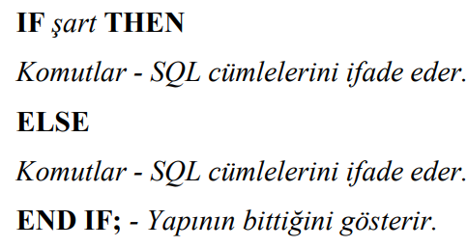
IF - THEN – ELSE Yapısı
IF - THEN - ELSE yapısında ise IF içinde belirtilen koşul sağlanırsa THEN-ELSE arasındaki komutlar çalıştırılır ya da işlemler yapılır.
Koşul doğru değil ise ELSE – END IF arasındaki işlemler yapılmaktadır

Slide 33
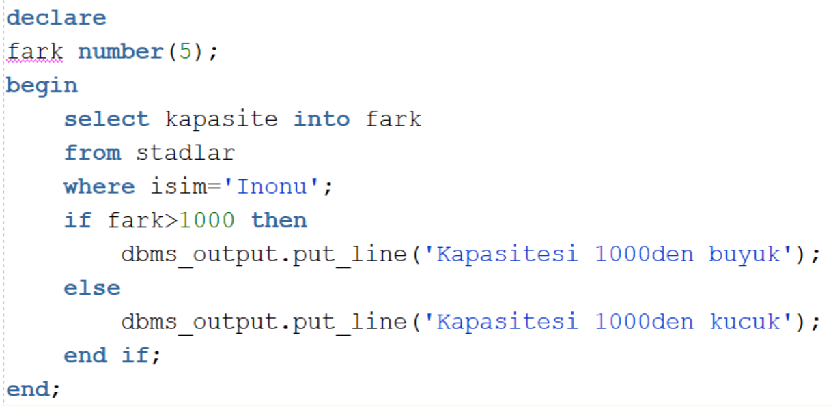
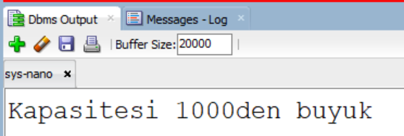
IF - THEN – ELSE Yapısı
Örnek: İnönü stadının kapasitesi 10000’den büyük ise “Kapasitesi 10000’den büyük” , değilse “Kapasitesi 10000’den küçük” mesajı yazan blok kodunu yazınız.
Notes:
declare
fark number(5);
begin
select kapasite into fark
from stadlar
where isim='Inonu';
if fark>1000 then
dbms_output.put_line('Kapasitesi 1000den buyuk');
else
dbms_output.put_line('Kapasitesi 1000den kucuk');
end if;
end;

Slide 34
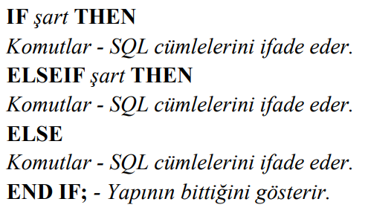
IF - THEN – ELSEIF Yapısı
IF - THEN – ELSEIF yapısında ise birden çok alternatif bulunmaktadır.
Burada koşullar yukarıdan aşağıya doğru bakılarak, koşulların sağlanması durumunda ilgili işlemler yapılmaktadır.

Slide 35
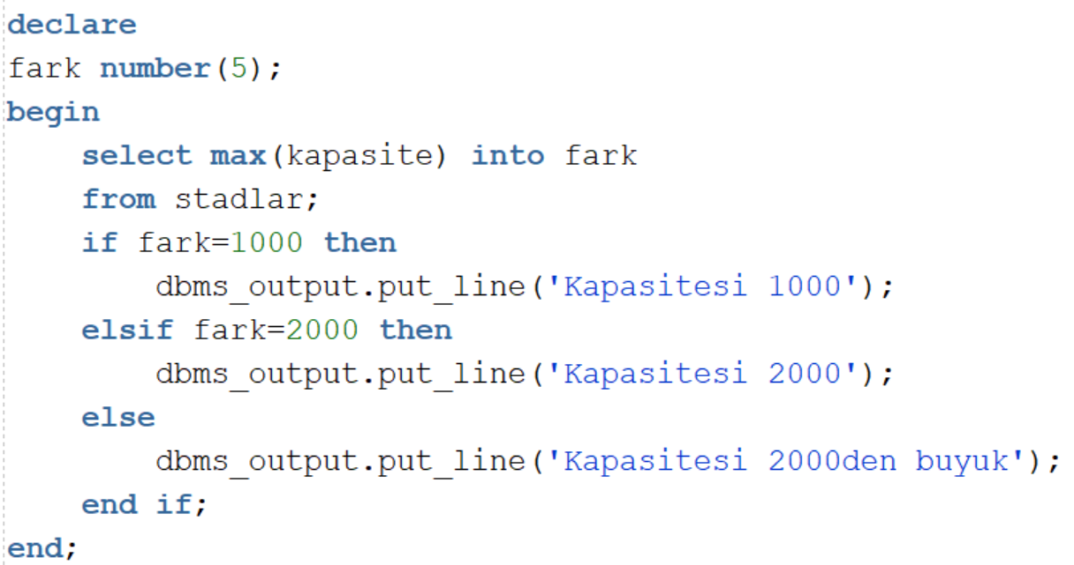
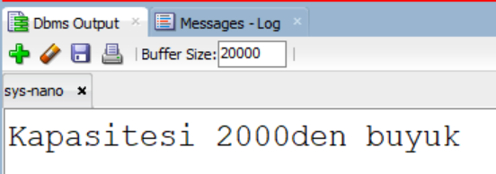
IF - THEN – ELSEIF Yapısı
Örnek: Maksimum kapasite hakkında şartlar içeren bir blok kodu yazınız.
Notes:
declare
fark number(5);
begin
select max(kapasite) into fark
from stadlar;
if fark=1000 then
dbms_output.put_line('Kapasitesi 1000');
elsif fark=2000 then
dbms_output.put_line('Kapasitesi 2000');
else
dbms_output.put_line('Kapasitesi 2000den buyuk');
end if;
end;

Slide 36
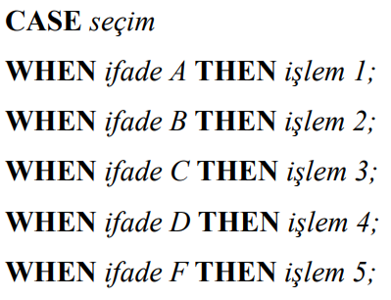
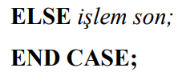
CASE Yapısı
CASE yapısı, IF yapısına benzer fakat çok seçenek yani çok şart olduğunda kullanılması daha uygun bir yapıdır.
Birden çok IF yazmak yerine bir CASE bloğu ile içinde uygun şarttaki işlemler yapılır ya da ELSE seçeneği ile işlem bitirilir.

Slide 37
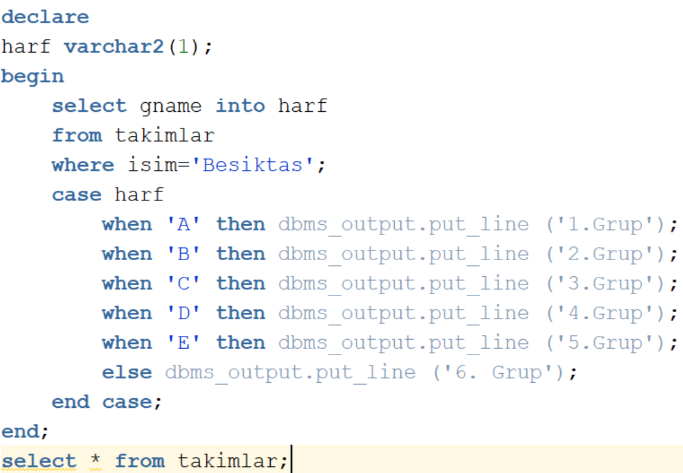
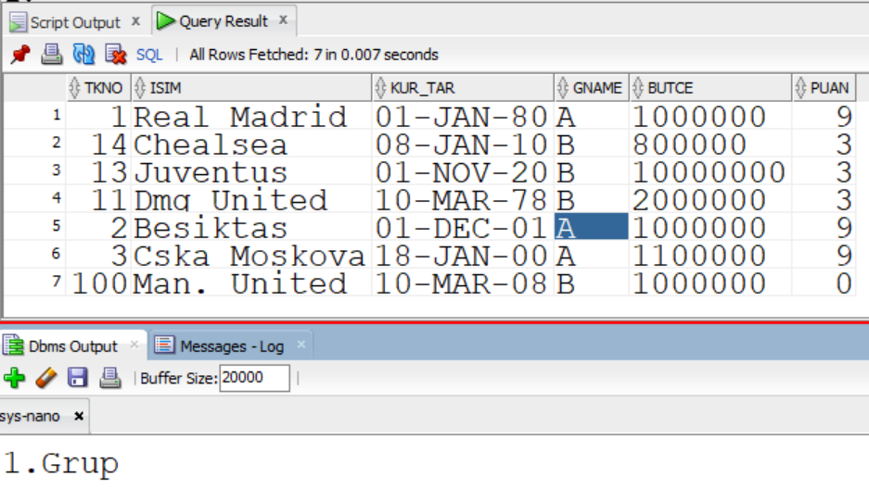
CASE Yapısı
Örnek: Beşiktaş takımının sayı olarak kaçıncı grupta olduğu kodu yazınız.
Notes:
declare
harf varchar2(1);
begin
select gname into harf
from takimlar
where isim='Besiktas';
case harf
when 'A' then dbms_output.put_line ('1.Grup');
when 'B' then dbms_output.put_line ('2.Grup');
when 'C' then dbms_output.put_line ('3.Grup');
when 'D' then dbms_output.put_line ('4.Grup');
when 'E' then dbms_output.put_line ('5.Grup');
else dbms_output.put_line ('6. Grup');
end case;
end;
select * from takimlar;

Slide 38
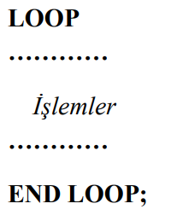
LOOP Yapısı
LOOP deyimi bir dizi işlemin birçok kez yapılmasını sağlamaktadır.
PL/SQL içerisinde LOOP yapısından üç çeşit türemiştir ki bunlar LOOP, FOR ve WHILE döngüleridir.
LOOP – END yapısının içine EXIT ifadesini koyduğumuz yerde döngüden çıkılır. Burada dikkat edilecek husus, EXIT ifadesi unutulursa, programcılar tarafından istenmeyen bir durum olan SONSUZ DÖNGÜ durumu oluşmaktadır.
NOT: Bu yapı ile gerekli örnek EXIT yapısı bölümünde EXIT deyimi ile beraber verilecektir.

Slide 39

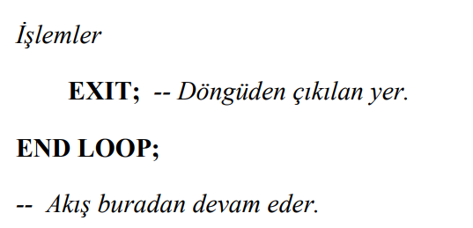
EXIT Yapısı
EXIT ifadesi döngüden çıkmak için kullanılan bir deyimdir.
Kod çalıştırıldığında, döngü içinde EXIT gördüğünde derleyici işlemi yani döngüyü bitirip, döngüden sonra gelen deyimleri icra etmeye başlar.

Slide 40
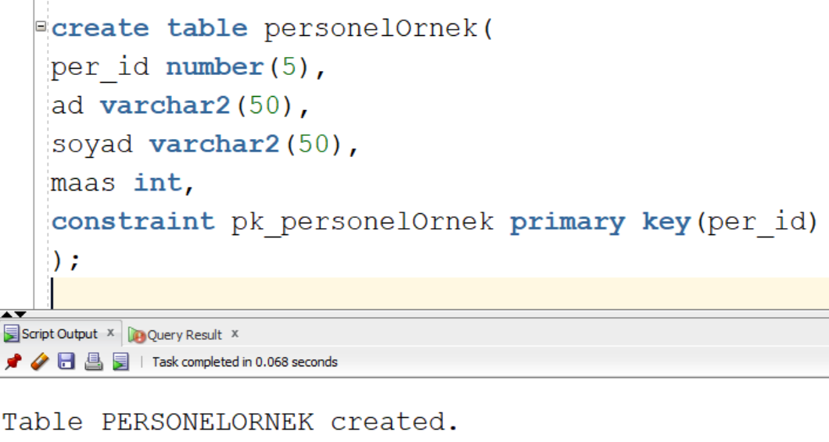
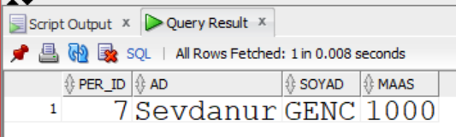
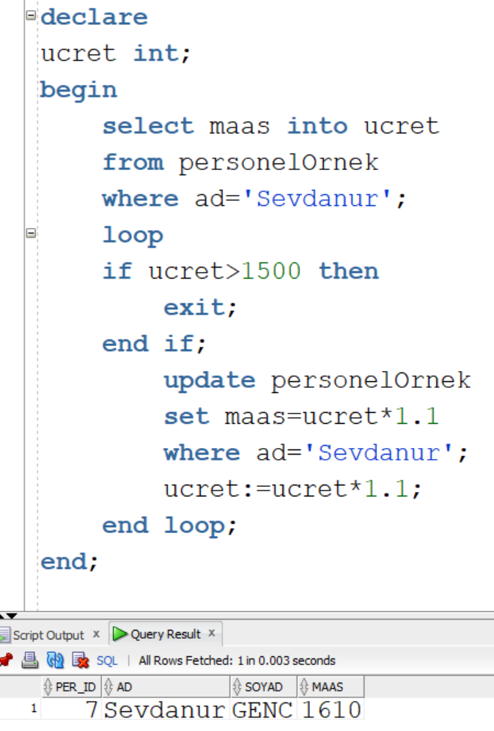
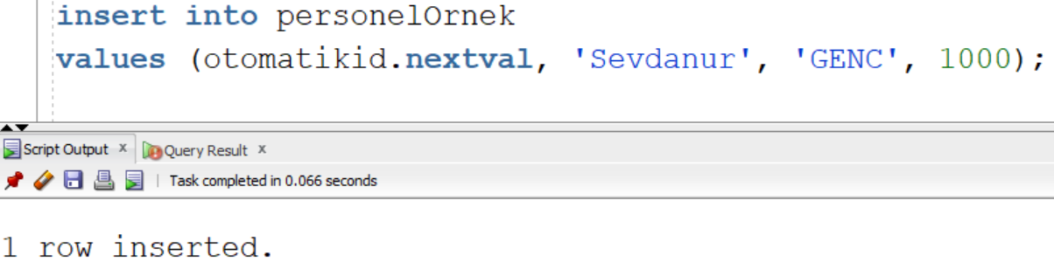
Örnek: Sevdanur adlı personele maaşı 1500 TL değerinden yüksek olana kadar %10 oranında zam yapan kodu yazınız. Öncelikle bunun için bir tablo oluşturalım. Bu tablomuzun adı Personel ve bu tablo Per_Id, Ad, Soyad ve maaş alanlarından oluşmaktadır.
Notes:
declare
ucret int;
begin
select maas into ucret
from personelOrnek
where ad='Sevdanur';
loop
if ucret>1500 then
exit;
end if;
update personelOrnek
set maas=ucret*1.1
where ad='Sevdanur';
ucret:=ucret*1.1;
end loop;
end;
--------------------------
select * from personelOrnek;
create table personelOrnek(
per_id number(5),
ad varchar2(50),
soyad varchar2(50),
maas int,
constraint pk_personelOrnek primary key(per_id)
);
insert into personelOrnek
values (otomatikid.nextval, 'Sevdanur', 'GENC', 1000);
drop table pk_personelOrnek;
--------------------------
-- EXIT WHEN ?art; -- ?art do?ru ise Döngüden
declare
ucret int;
begin
select maas into ucret
from personel
where ad='Sevdanur';
loop
exit when ucret>1500;
update personel
set maas=ucret*1.1
where ad='Sevdanur';
ucret:=ucret*1.1;
end loop;
end;
select * from personel;

Slide 41

EXIT- WHEN Yapısı
Bu EXIT yapısında ise döngünün bir koşul sonucu sonlandırılması istenmektedir.
WHEN içerisinde belirtilen koşul doğru ise döngü kırılmaktadır.
Temel IF yapısına benzemektedir fakat söz dizimi daha yalındır.

Slide 42

EXIT- WHEN Yapısı
Örnek: Sevdanur adlı personele maaşı 2500 TL değerinden yüksek olana kadar %10 oranında zam yapan kodu yazınız.
Notes:
declare
ucret int;
begin
select maas into ucret
from personelOrnek
where ad='Sevdanur';
loop
exit when ucret>2500;
update personelOrnek
set maas=ucret*1.1
where ad='Sevdanur';
ucret:=ucret*1.1;
end loop;
end;
select * from personelOrnek;

Slide 43

WHILE – LOOP Yapısı
While döngüsü, şart sağlandığı sürece işlemlerin ya da komutların yapılmasını sağlar.
Her defasında şart kontrol edilir.
Şart tutmadığında döngüden çıkılarak, döngünün bittiği yerden program akışına devam eder.

Slide 44

WHILE – LOOP Yapısı
Örnek: Sevdanur adlı personele maaşı 3500 TL değerinden yüksek olana kadar %10 oranında zam yapan kodu yazınız.

Slide 45

FOR – LOOP Yapısı
FOR döngü yapısı programcıların çok sevdiği ve özellikle iç içe döngü kullanımlarında, belirli sayılarda yapılan döngülerdir. Bazı parametreler almaktadır;
Burada değişken, azalan ya da artan bir değişkendir.
IN operatörü kontrol amaçlı tanımlanan değişkenin değişeceği sayı aralığının belirtildiği yerdir.
REVERSE ise seçimlik olup, değerler büyükten küçüğe doğru azalacaksa kullanılır. Tam tersi işleminde kullanılmamaktadır.
Not: For döngüsünün daha yararlı örnekleri SQL Cümleleri ve Kursör yapılarında göze çarpmaktadır.

Slide 46


FOR – LOOP Yapısı
Örnek: Takımların bulundukları grupları tekrarsız bir şekilde rakam ile ekrana basan kodu yazınız.
Notes:
declare
sayi number(2);
begin
select count(distinct(gname)) into sayi
from takimlar;
for i in 1..sayi loop
dbms_output.put_line(i||'.Grup');
end loop;
end;

Slide 47

GOTO Yapısı
GOTO deyimi ile belirtilen, blok içerisinde tek olan etikete (label) dallanma yapılmaktadır.
Etiketler “<>” işaretleri ile yapılmaktadır.

Slide 48


GOTO Yapısı
Örnek: Kodun başında 1 değeri verilen sayi değişkeninin şartta kadar 1 arttırılmasını sağlayan kodu yazınız.

Slide 49


NULL Yapısı
NULL ifadesinin aslında çok büyük bir fonksiyonu yoktur.
Fakat NULL ile kodun akışında koşulun sağlanıp sağlanamadığı izlenmiş olunur.
Hiçbir işlem gerçekleştirmez.
Kod kaldığı yerden devam eder.

Slide 50

NULL Yapısı
Örnek: A grubundaki takımların puanlarının ortalaması 10’dan küçük ise A grubundaki takımlara 3’er puan ekleyen yoksa işlem yapmadan devam eden kodu yazınız.

Slide 51
keyifli çalışmalar...

